Slide 1
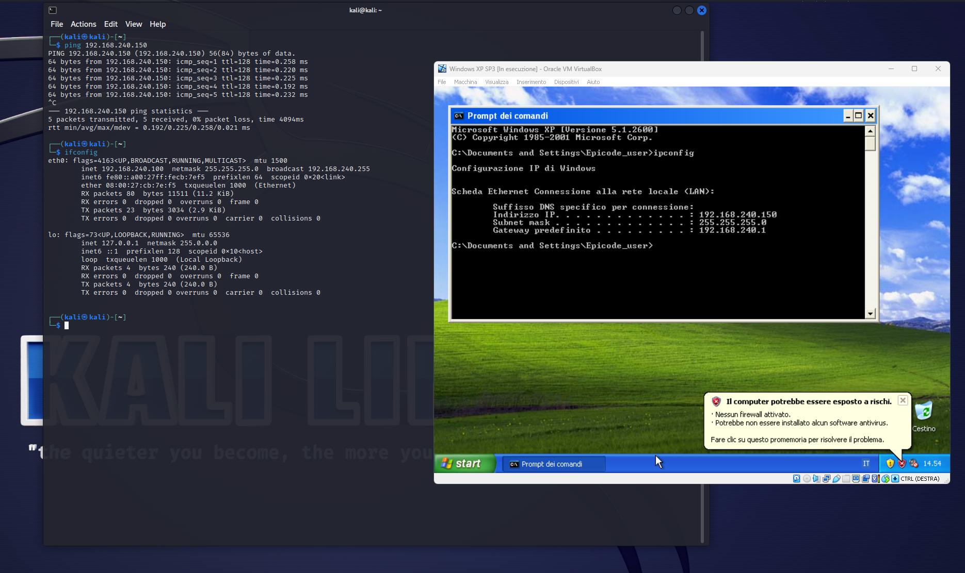
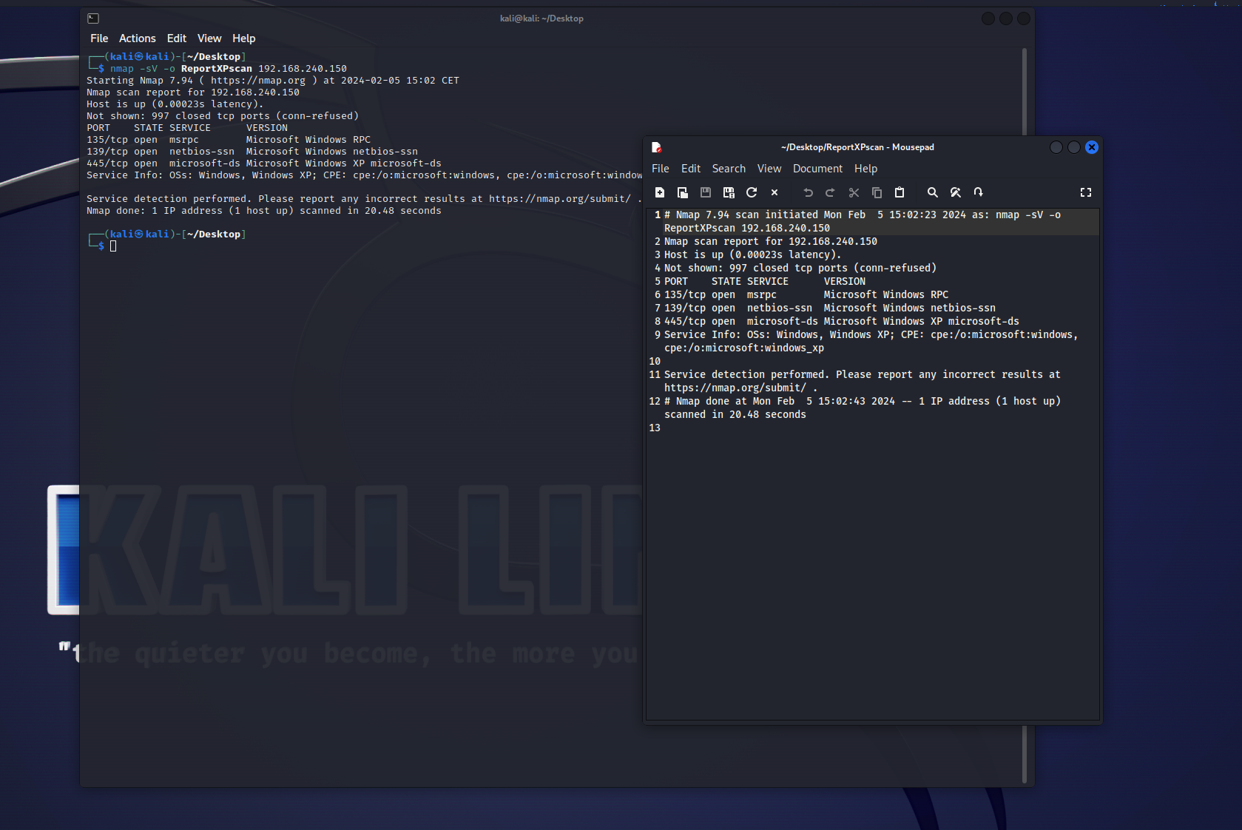
Per l’esercizio di oggi innanzitutto imposto gli ip di kali e windows come richiesto. Verifico poi la connessione con pingando windows e la configurazione di kali
Dopo aver creato un file di testo faccio una scansione con nmap e la salvo nel file. La macchina Xp ha il firewall disabilitato di default di conseguenza nell’output della scansione vedrò i servizi e le porte attive sul dispositivo come in figura. Chiaramente questo è possibile perchè non c’è nessun filtro che blocchi i tentativi di comunicazioni dall’esterno in windows Xp, esponendo i servizi e le loro eventuali vulnerabilità a potenziali attaccanti.

Slide 2
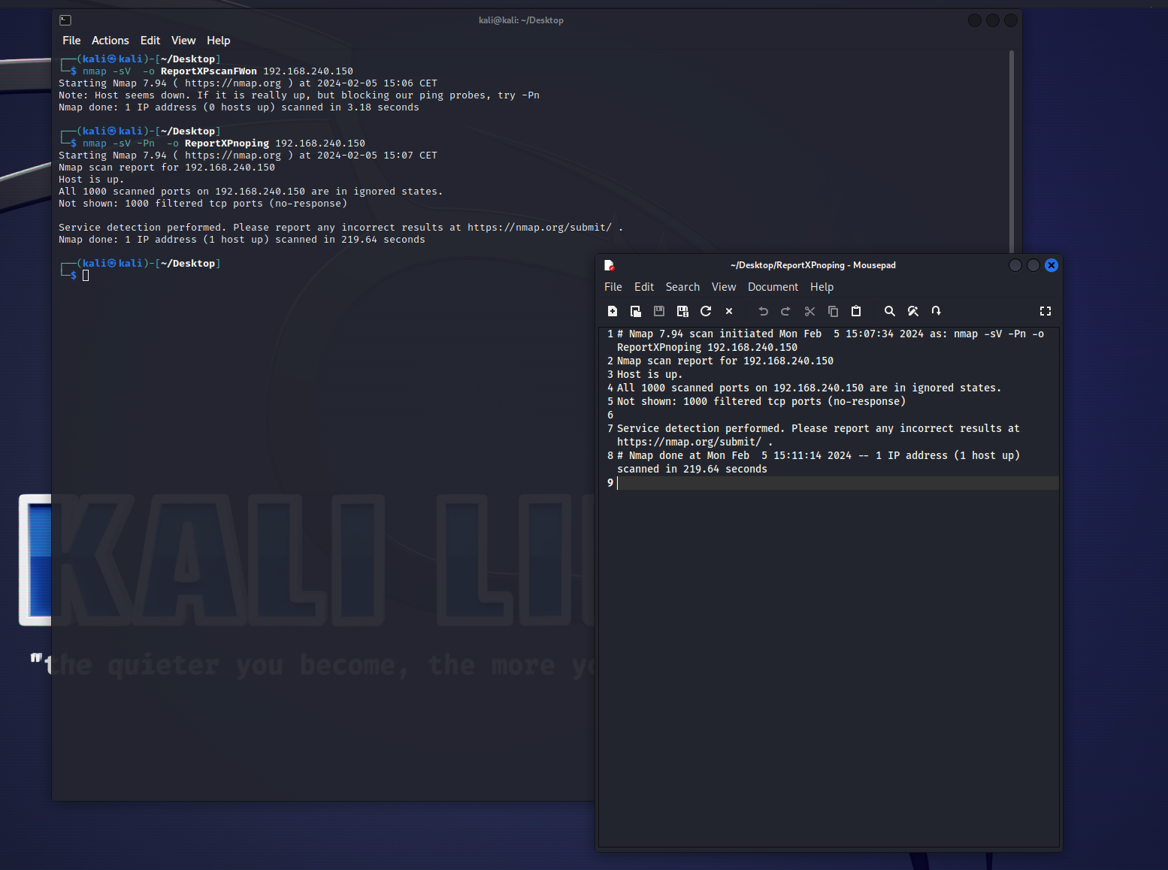
A questo punto attivo il firewall di Xp e rifaccio la scansione, stavolta l’output indica che l’host risulta inattivo, il motivo è che firewall intercetta le richieste di ping provenienti dall’esterno e le blocca.Questo perchè è stato configurato in modo tale che blocchi i tentativi di ping, infatti il firewall viene configurato tramite rules che determinano il flusso di tutto il traffico di rete che passa attraverso il firewall.
Provo quindi ad effettuare la scansione rimuovendo la richiesta di ping. In questo caso l’output che ricevo indica che l’host è attivo, ma non fornisce ulteriori informazioni. Potrebbe sembrare una differenza minima ma nei panni di un attaccante anche solo la semplice informazione che un host sia attivo può fungere da gancio per attaccare una rete.
Per quanto riguarda le porte, nmap restituisce lo stato “filtered” quando il pacchetto che ha inviato per scansionare non ha ricevuto esito negativo ne positivo dalla porta. Questo può succedere per la configurazione del firewall o di sistemi ids/ips

